Slide 1
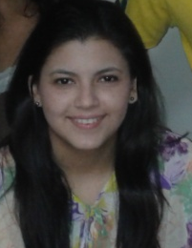
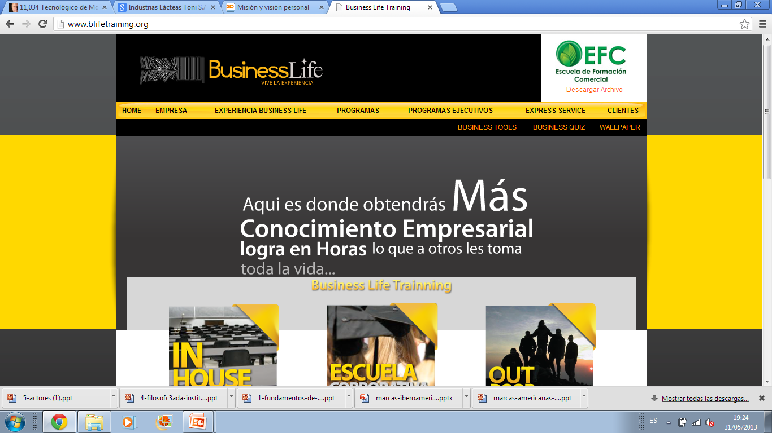

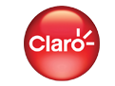
Misión - Visión
CECILIA
CORDERO TINOCO
MISIÓN:
Liderar con excelencia la producción y comercialización de bebidas de calidad para satisfacer a nuestros consumidores, comprometidos con el bienestar de clientes, colaboradores, socios y la comunidad
VISIÓN:
.
MISIÓN
Soy una persona dedicada a todos los aspectos de mi vida, agradecida por la formación de mis padres, comprometida en el proceso de, mi formación profesional ,luchadora y que disfruta de la vida cada instante.
VISIÓN
En el 2017 ser una profesional de éxito, capaz de aportar a mi familia, poniendo en práctica los valores y conocimientos adquiridos para ir creciendo día a día y ser ejemplo de futuras generaciones
MISIÓN:
Inspirados en el potencial de nuestra gente creemos en el desarrollo personal y profesional para alcanzar el objetivo de un país proactivo de gente emprendedora creando un futuro cierto y promisorio
VISIÓN:
Construimos equipos profesionales proactivos, orientados a la acción y a los resultados con herramientas que generan reflexión, pasión y compromiso.
Ser la empresa líder en soluciones de telecomunicaciones, preferida en el mercado y modelo en el sector empresarial.

Slide 2
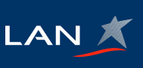
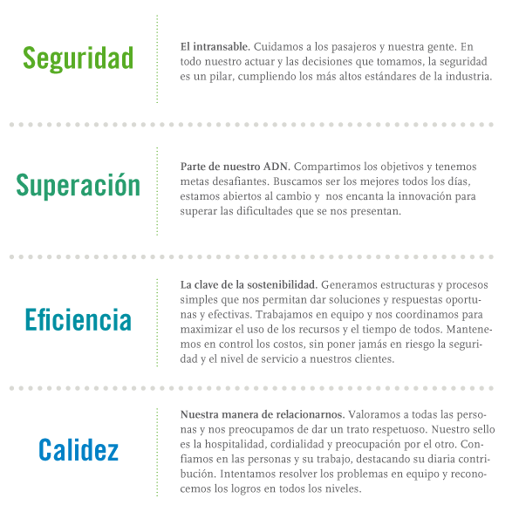
Valores-Credo
CECILIA
CORDERO TINOCO
VALORES
Honradez: A todas mis actividades y aspectos de la vida .
Pro-actividad: Ver más allá de lo establecido como un patrón específico.
Responsabilidad : Como compromiso con mi desarrollo en todos los sentidos
VALORES
EFECTIVIDAD: Acciones trascendentes
INNOVACIÓN: Pasión por el Cambio
CONOCIMIENTO: La base del Éxito
SERVICIO: Compromiso de Calidad
PROACTIVIDAD: Decisiones creativas
VALORES
CREDO:
Seguir planteándome objetivos a través de compromisos adquiridos, con mis valores , responsabilidades y, objetivos planteados, a través del proceso de mi formación personal, profesional , aprovechando las oportunidades que me brinda la vida, para desarrollarme como una persona de éxito.
CREDO:
No existe

Slide 3


Credo- Lema
CECILIA
CORDERO TINOCO
CREDO:
Sobre los errores: Sólo mientras se durme es cuando no se cometen errores.
Sobre la utilización del tiempo: Divide tu vida en unidades de 10 minutos y sacrifica las menos posibles en actividades insignificantes.
Sobre la simplicidad: La burocracia complica y paraliza. La planificación en exceso es la principal causa de “muerte corporativa”.
Sobre el cumplimiento: El saber que una tarea se ha terminado es la más efectiva pastilla para dormir.
Sobre la felicidad: La felicidad no está en alcanzar tu objetivo. La felicidad se encuentra en el camino hacia el objetivo. La palabra imposible ha sido borrada de nuestro diccionario.
Sobre IKEA: Lo que es bueno para nuestros clientes, a largo plazo es bueno para nosotros.
LEMA
No existe
LEMA:
“Siempre se debe tener una sonrisa y actitud positiva ante todas los aspectos de la vida”
Sigo con coca cola porque ha sido una empresa con la que me identifico mucho porque ha estado conmigo toda mi vida, pero sellos innovan cada año y lo convierten en eslogan , resaltando
“Destapa la felicidad”

Slide 4

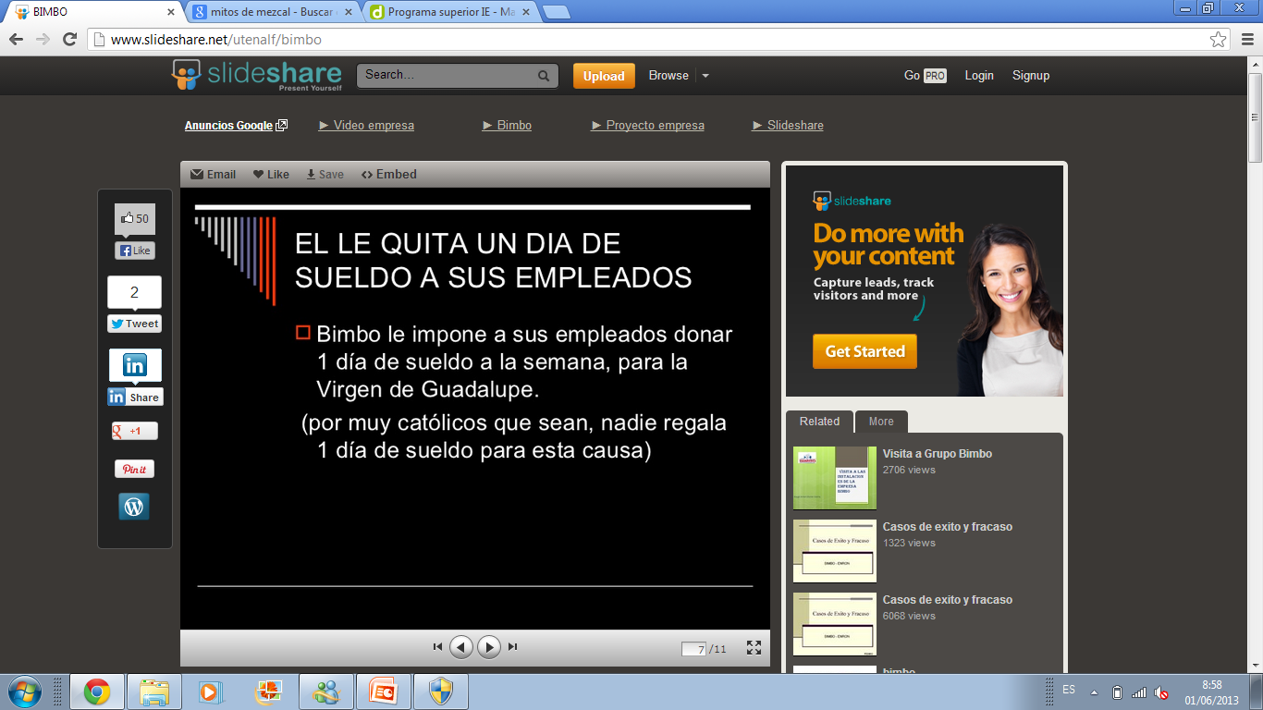

Mito-Rito- Ritual
CECILIA
CORDERO TINOCO
RITO- RITUAL
MITO- RITO- RITUAL:
Nombre: Nombres iguales que las generaciones anteriores
Navidad: Comida en una reunión familiar.
Fin de año: Salir a dar una vuelta a la cuadra con una maleta con mis papas, eso va a significar que viajare
Cada año: Salir de viaje una vez al año porque lo que conoces nadie te lo puede quitar
RITO- RITUAL
No existe
MITOS
No existe
MITO
NOMBRE DIFERENTE
La leyenda urbana cuenta que en los años 70 había una niña de 14 años que estaba en fase terminal de cáncer de boca. Los médicos ya habían arrancado todas las esperanzas de la familia en relación a la cura de la niña, así que la madre de la niña, Ikaka Shimizu , desesperada, acudió a todas iglesias y cultos, pero al no obtener resultado se inició en el ocultismo y satanismo, para al final, hacer un pacto con el diablo.
Presentó la niña al diablo para que curase a su hija, le hizo una promesa de fabricar una marca que fuese famosa en todo el mundo, el diablo cumplió su parte y la madre también. Creó a Hello Kitty.
CIE
Capacitación Integral
Empresarial
NOMBRE DIFERENTE
Me gusta mi nombre, y no me lo cambiaría , pero si es que tuviera que cambiarme el nombre sería a Bianca, porque me gusta

Slide 5


Nombre Diferente
CECILIA
CORDERO TINOCO
NOMBRE DIFERENTE
Se llama así porque la empresa está enfocada a capacitar a empresas, por tanto se traduce como Entrenamiento en la vida empresarial, si le cambiaria sería por la dificultad de los clientes al pronunciarla
LeviS
NOMBRE DIFERENTE
Se llama así por su creador Levis Strauss., le cambiaria el nombre a l apellido de su creador por el impacto sonoro que porque sería fácil de pronunciar en todo el mundo.
Me gusta mi nombre, y es por mi mamá, y la verdad no me lo cambiaría , pero si es que tuviera que cambiarme el nombre sería a Bianca, porque me gusta
NOMBRE DIFERENTE
CIE
Capacitación Integral
Empresarial
StrausS

